Slide 1
de kringloop van water

Slide 2
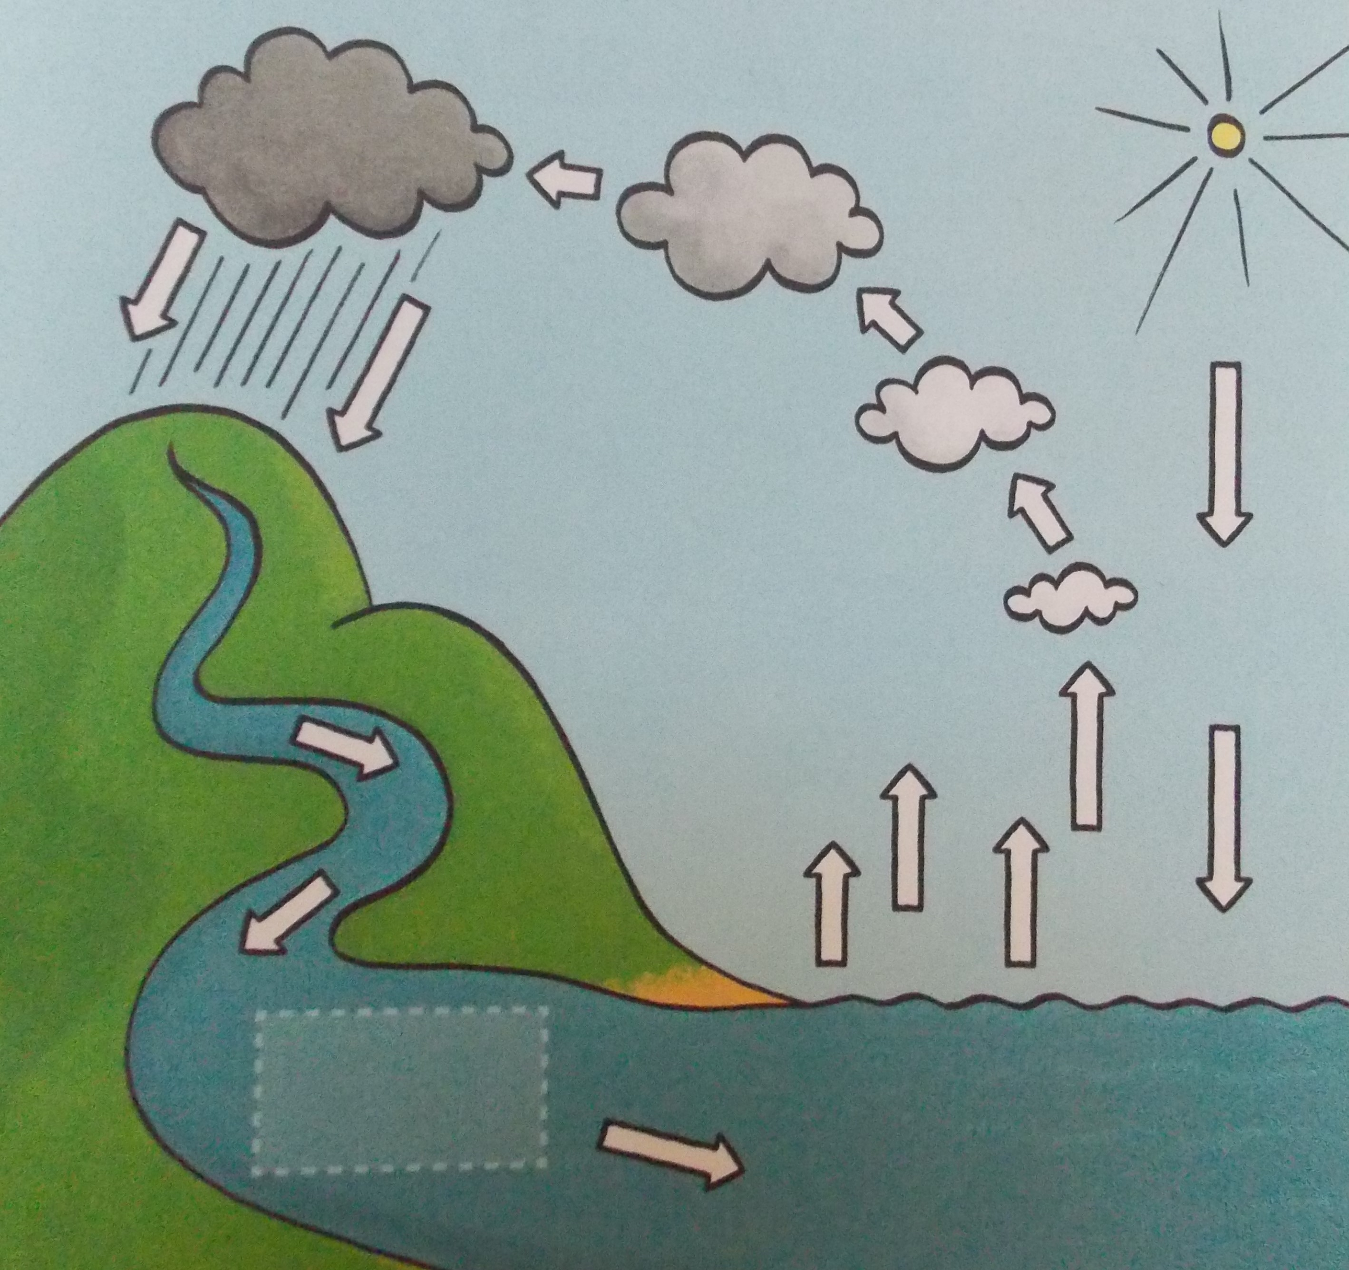
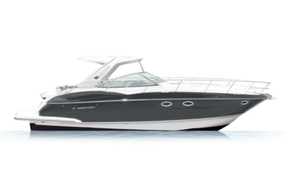
de zee zit vol water

Slide 3
de zon schijnt op het water

Slide 4
door de warmte van de zon verdampt het water.
het wordt een wolk.

Slide 5
de wolk wordt groter en groter

Slide 6
uit de wolk valt regen

Slide 7
het water komt weer terecht in de rivier.
het stroomt naar de zee.

Slide 8
we zijn terug bij het begin.
de kringloop start opnieuw.

